Slide 1
درس چهار
سلامتی من

Slide 2
به معلم انگلیسی ودانش آموز که درحال صحبت هستند گوش کنید

Slide 3
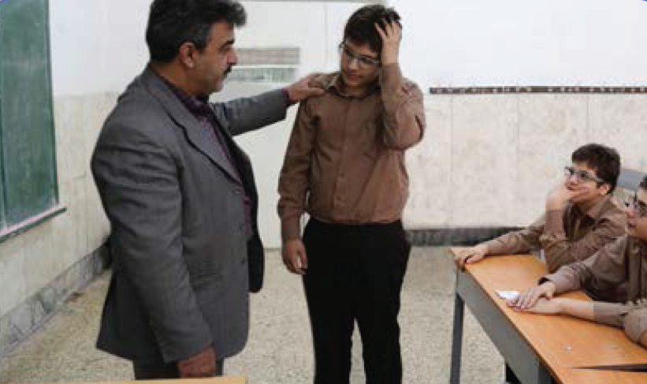

Slide 4
معلم:حالت خوب است.
دانش آموز:نه خوب نیستم.سردرد دارم.

Slide 5
معلم:اوه چشم هایت هم قرمزهستند. شما باید به خانه بروی واستراحت کنی.
دانش آموز:بله.امایک کلاس دیگه هم داریم.

Slide 6
معلم:نگران نباش.من بامعلم شما صحبت می کنم
دانش آموز:ازکمک شما متشکرم.

Slide 7
معلم:بیااول به دفتر مدرسه برویم وبه والدینت زنگ بزنیم. بچه ها ساکت باشید .من تایک دقیقه دیگر برمیگردم

Slide 21
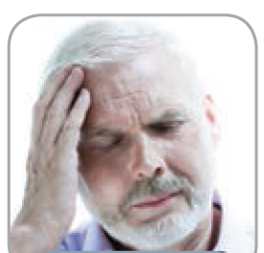

Slide 22
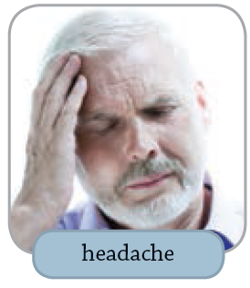

Slide 23
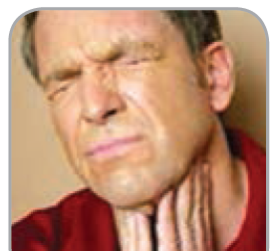

Slide 24
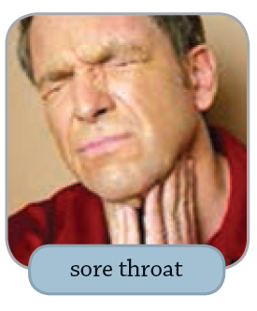

Slide 25
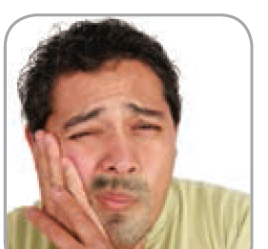

Slide 26
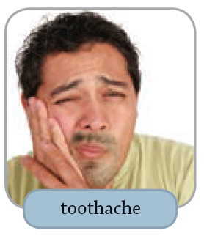

Slide 27
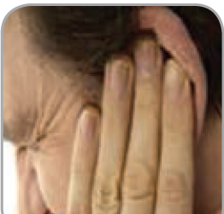

Slide 28
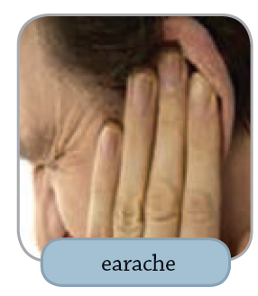

Slide 29
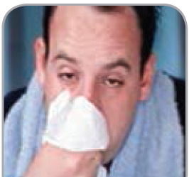

Slide 30
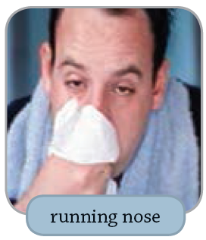

Slide 31
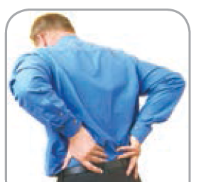

Slide 32
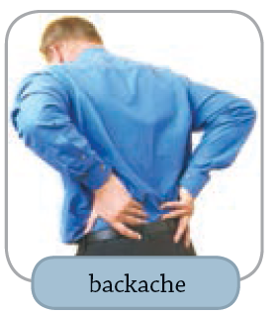

Slide 33
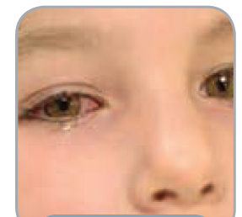

Slide 34
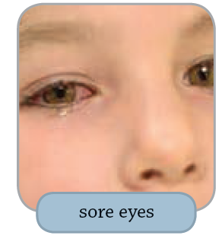

Slide 35
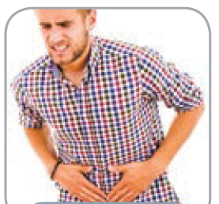

Slide 36
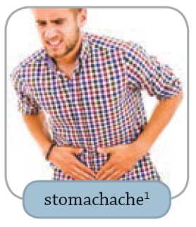

Slide 50
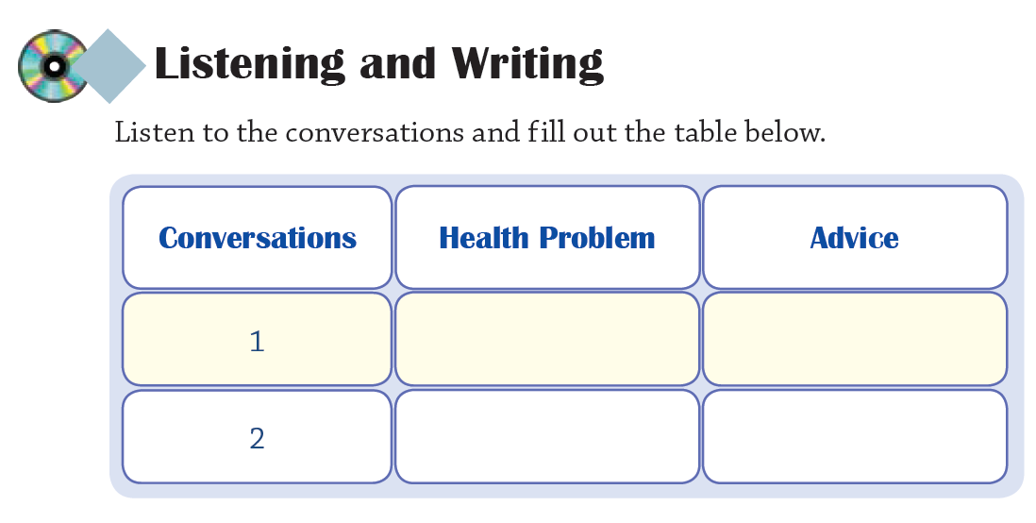

Slide 51
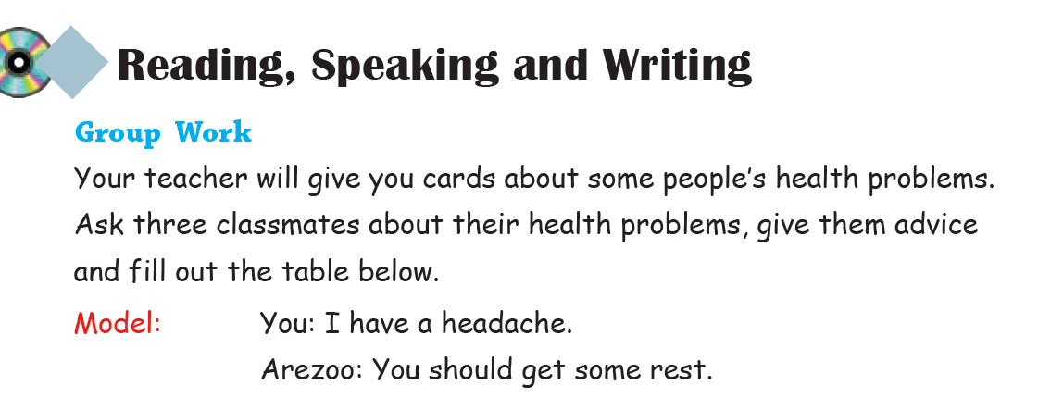

Slide 52
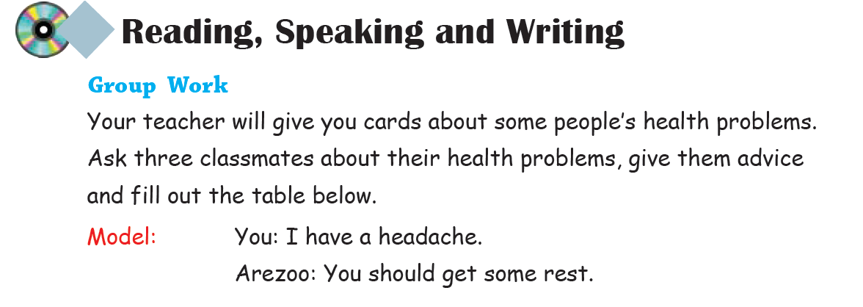

Slide 53
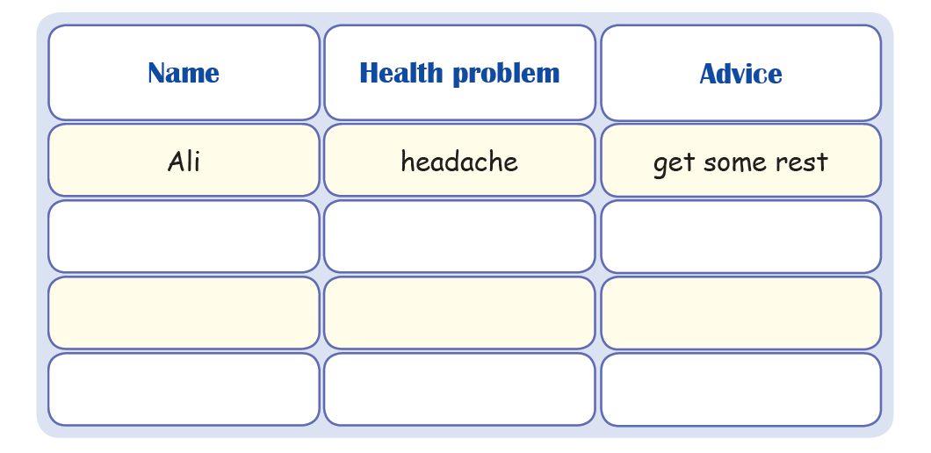

Slide 55
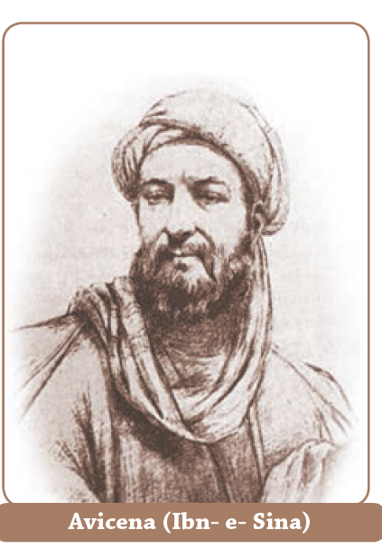

Slide 56
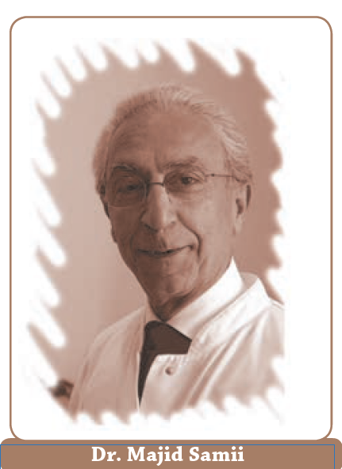

Slide 57
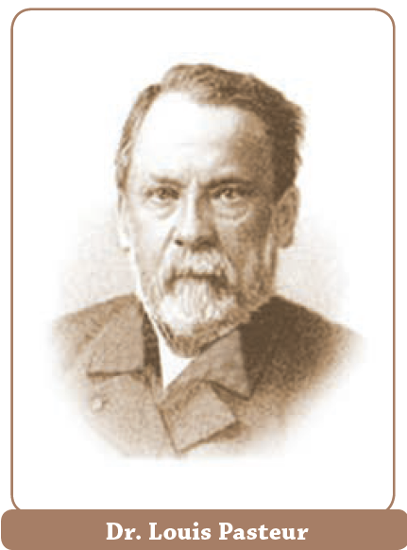

Slide 58
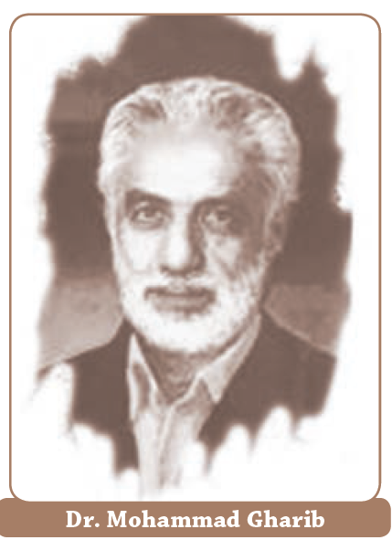

Slide 65
